Slide 1
Tu Privacidad es Nuestra Prioridad
Cómo funciona FaceControl
Transparencia, seguridad de datos y respeto por tu dispositivo personal

Slide 2
El proceso de marcaje: Simple y Transparente
1
Tu registro inicial
El sistema toma una foto de tu rostro y crea un descriptor facial (128 puntos de referencia matemáticos)
2
Tu marcaje diario
Al llegar, abres la app y te tomas una foto instantánea
3
La captura de datos
El sistema detecta hora local y ubicación GPS, estampando esta información en tu foto
4
Fin del proceso
La foto se envía a nuestros servidores. No hay seguimiento posterior

Slide 3
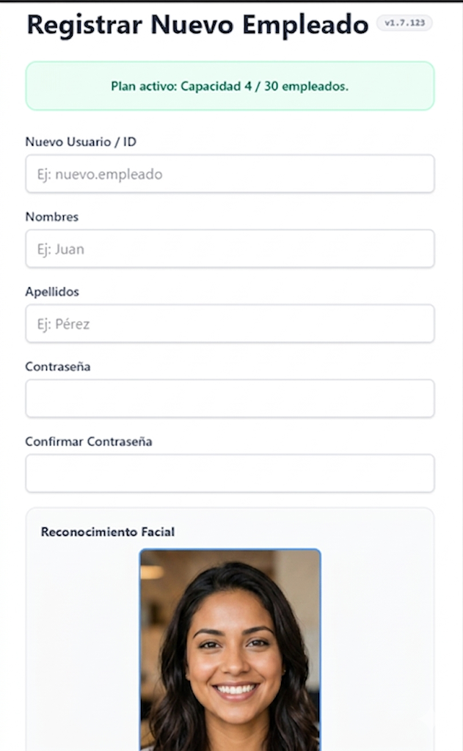
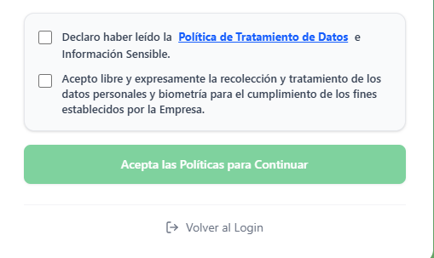
El proceso de marcaje: Simple y Transparente
1
Tu registro inicial
El sistema toma una foto de tu rostro y crea un descriptor facial (128 puntos de referencia matemáticos)

Slide 4
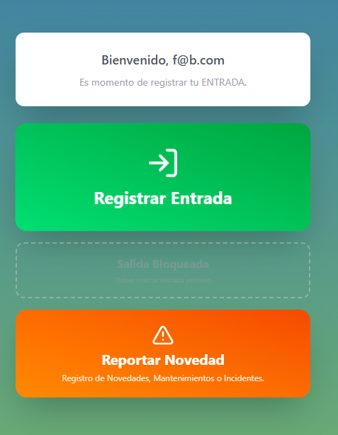
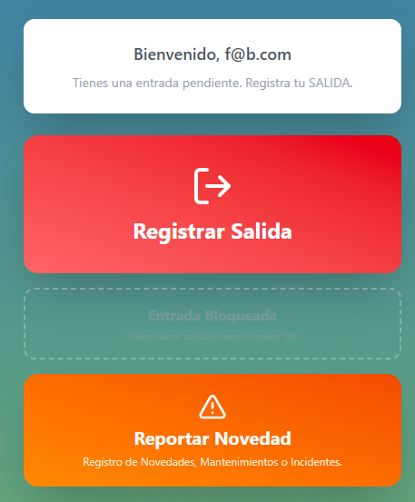
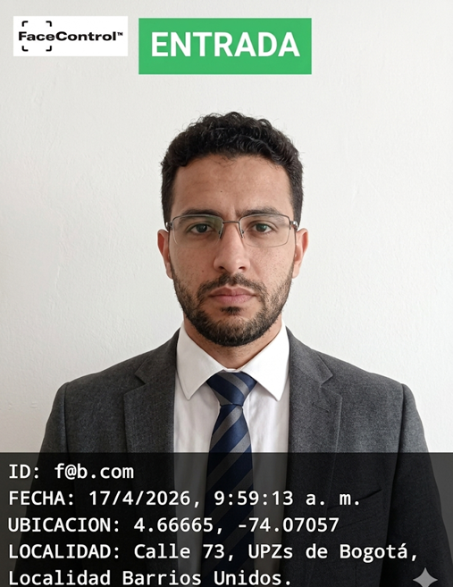
El proceso de marcaje: Simple y Transparente
2
Tu marcaje diario
Al llegar, abres la app y te tomas una foto instantánea

Slide 5
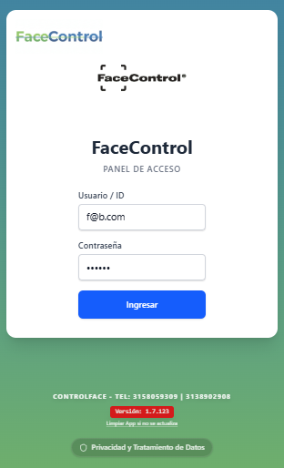
El proceso de marcaje: Simple y Transparente
Donde ver la información de privacidad
Al ingresar eln la pagina donde se ingresa la contraseña

Slide 6
¿Por qué es IMPOSIBLE que robemos tu información?
La ventaja de una PWA (Aplicación Web Progresiva)
Nuestra aplicación funciona a través del navegador de internet, no es una app nativa tradicional, como Rappi o Didi y muchas más.
El navegador web actúa como un "guardián de seguridad" que controla qué puede hacer la app
La aplicación está completamente aislada y el teléfono bloquea físicamente cualquier intento no autorizado

Slide 7
Los Permisos: Mitos vs. Realidades
✅ LO QUE SÍ USAMOS
❌ LO QUE NUNCA HACEMOS
Cámara: Solo para la foto de asistencia
No accedemos a contactos, SMS o WhatsApp
Ubicación GPS: Solo para registrar coordenadas en el momento de la foto
No revisamos tu galería de fotos
No hacemos rastreo en segundo plano
No accedemos a datos bancarios ni contraseñas de ningún tipo.

Slide 8
¿Dónde se guardan tus datos?
Infraestructura de Google Firebase: Privada y Segura
Seguridad de Clase Mundial
Datos Encriptados
Acceso Restringido
Las fotos y registros se almacenan en Google Firebase con estándares internacionales
Toda la información viaja y se guarda de forma encriptada bajo estándares modernos
Solo jefes directos y administración tienen acceso para generar reportes de nómina

Slide 9
Cómo Verificar los Permisos en Tu Dispositivo
🤖 Android
Ajustes del teléfono
→ Abre la aplicación de Google Chrome
→ Toca los tres puntos verticales
→ Configuración
→ Configuración de Sitios
→ Entra a Ubicación está la URL https://multi-servicios-6e45b.firebaseapp.com/
→ Entra a Camara está la URL https://multi-servicios-6e45b.firebaseapp.com/
→ Entra a todos los demás NO aparece la URL https://multi-servicis 6e45b.firebaseapp.com/

Slide 10
Nuestro Compromiso Ético y Legal
Tu información no es un negocio
🔒
Privacidad absoluta frente a terceros
Facebook, anunciantes y empresas externas NO tienen acceso a estos datos
⚙️
Control total
La base de datos es administrada exclusivamente por su empresa empleadora
📋
Compromiso formal
Asumimos responsabilidad ética y legal de nunca ceder, comercializar ni vender tus datos

Slide 11
Tu tranquilidad es lo más importante
Espacio para Preguntas
La tecnología está para facilitarnos el trabajo, no para invadir tu privacidad. Si alguien quiere ver cómo funciona la aplicación a nivel técnico o revisar los permisos en su propio celular, lo hacemos juntos ahora mismo.
FaceControl

